Slide 1

Zo zit dat met uw pensioen!
Versie 2024

Slide 2
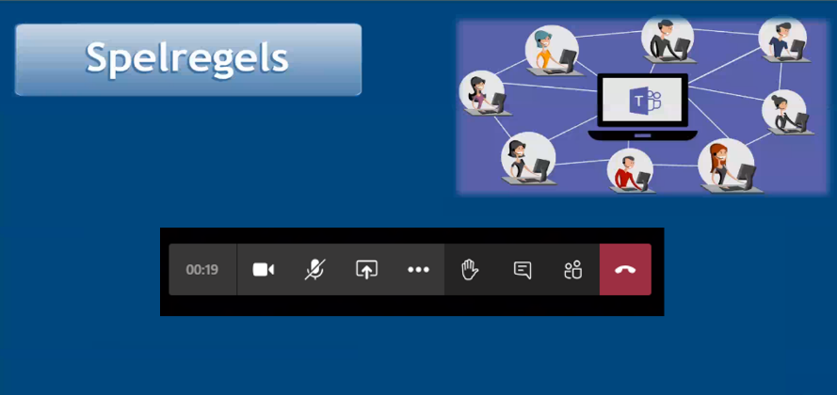
Welkom!
Goed dat u er bent
Camera aan
Microfoon uit
Hand opsteken
vragen
(Poll)Vragen
chat

Slide 3
Welkom!
Goed dat u er bent
Zo bouwt u pensioen op
Zo kiest u
uw pensioen

Slide 4

Pensioen: een huis met 3 verdiepingen
Eigen
aanvullingen
4

Slide 5

Wanneer krijg ik mijn AOW?

Slide 6

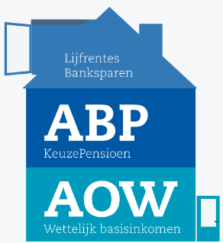
Uw AOW-leeftijd
Geboren AOW in AOW op
Mrt. 1957 t/m dec. 1957 2024 67 jr
Jan. 1958 t/m dec. 1958 2025 67 jr
Jan. 1959 t/m dec. 1959 2026 67 jr
Jan. 1960 t/m dec. 1960 2027 67 jr
Jan. 1961 t/m sept. 1961 2028 67 jr 3 mnd
Okt. 1961 t/m sept. 1962 2029 67 jr 3 mnd
Vanaf okt. 1962 2030 e.v. ?

Slide 7
Uw pensioen van ABP
Pensioenaangroei
    Jaarlijkse pensioenopbouw op
    basis van voltijds werken
    Over pensioengevend inkomen
    max. € 137.800,- (2024)
    Bij deeltijdwerken naar rato
    Het pensioen is het totaal van
    alle jaarbedragen
    Eventuele indexaties en verlagingen
    beïnvloeden de hoogte
Eigen
aanvullingen

Slide 8
Uw pensioen van ABP
Formule
  (Pensioengevend inkomen -/- franchise) x opbouwpercentage x pensioengeldige tijd
Voorbeeld
  Pensioengevend inkomen € 60.000
  Aangroei bij fulltime werken = € 796
Eigen
aanvullingen

Slide 9
Uw pensioen van ABP
    Pensioengevend inkomen
      max € 137.800,-
    De franchise
    Het opbouwpercentage
    De voor pensioengeldige tijd
      Deeltijdfactor
  Pensioenopbouw per jaar (2024)
  Bij een jaarinkomen t/m € 51.765,52
  (pensioengevend inkomen -/- € 14.050) x 1,701% x dft
  Bij een jaarinkomen hoger dan € 51.765,52
  (pensioengevend inkomen -/- € 17.550) x 1,875% x dft

Slide 10
Pensioen van uw partner
Eigen
aanvullingen
(Ex-) Partner
    Huwelijk
    Geregistreerd partnerschap tot de
    Aanmelden partner AOW-leeftijd
    (samenlevingscontract)
Kinderen
    Jonger dan 25
Nabestaanden
Pensioen
Nabestaanden
Pensioen

Slide 11
Pensioen dat u zelf regelt
Eigen
aanvullingen

Slide 12
Wat is een goed pensioen?
Zo bouwt u pensioen op
Zo kiest u
uw pensioen

Slide 13
Kies uw pensioen
Eigen
aanvullingen
    Wanneer gaat u met pensioen?
    Gaat u volledig of gedeeltelijk?
    Wat doet u met het Nabestaandenpensioen?
    Hoeveel pensioen wilt u opnemen?
U kiest!

Slide 14

Deze keuzes heeft u
Eerder of
later met
pensioen
Met deeltijd-pensioen
Partnerpensioen uitruilen voor
een hoger ouderdoms-pensioen of andersom
Eerst meer en
later minder pensioen
of andersom

Slide 15

Vanaf 1-7-2025 (?) nieuwe keuze
Bedrag ineens
    Eenmalige uitkering op pensioenmoment
      Max. 10% van pensioenkapitaal
    Heeft invloed op:
      Belastingen (evt. middelen)
      Toeslagen
      Vereveningsdeel ex-partner
    Mag niet in combinatie met:
      Pensioenuitkering verdelen
      AOW-overbrugging
      Overgebleven pensioen < afkoopgrens
Eigen
aanvullingen

Slide 16
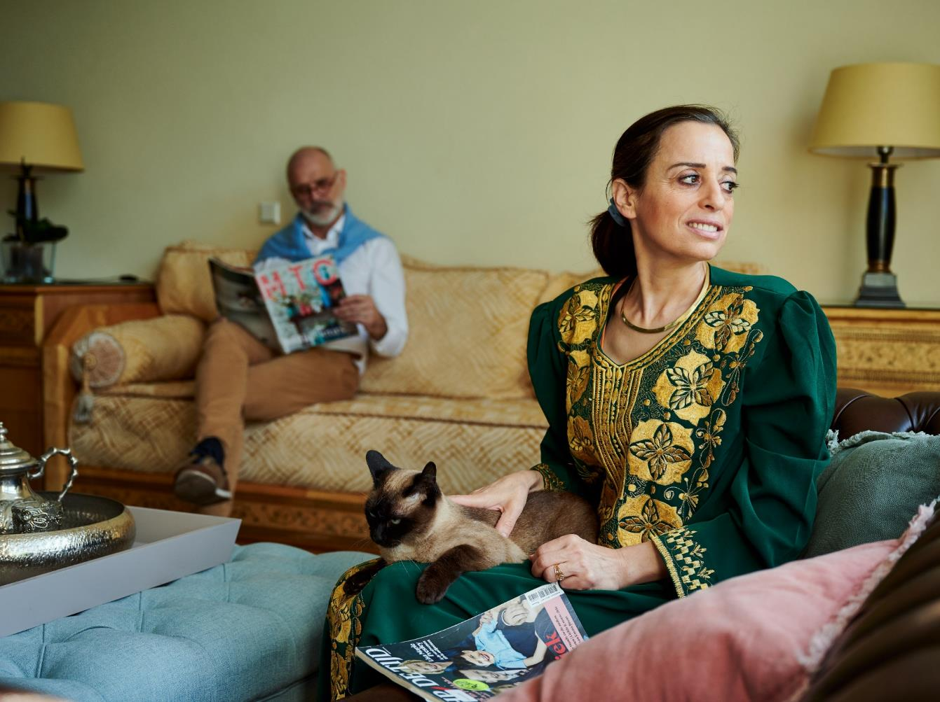
Wanneer wil ik stoppen met werken?

Slide 17
U gaat met pensioen op uw AOW-leeftijd
ABP
KeuzePensioen
Salaris
AOW
17

Slide 18


U gaat eerder met pensioen
8
ABP
KeuzePensioen
Salaris
AOW
65
18

Slide 19
U gaat na uw AOW-leeftijd met pensioen
ABP
KeuzePensioen
Salaris
AOW
19

Slide 20

Wil ik minder werken?

Slide 21
U gaat met deeltijdpensioen
ABP
KeuzePensioen
Salaris
AOW
21

Slide 22

Wat doe ik met het pensioen van mijn partner?

Slide 23
Uitruil partnerpensioen en ouderdomspensioen
NabestaandenPensioen
ABP
KeuzePensioen
Salaris
AOW
23

Slide 24
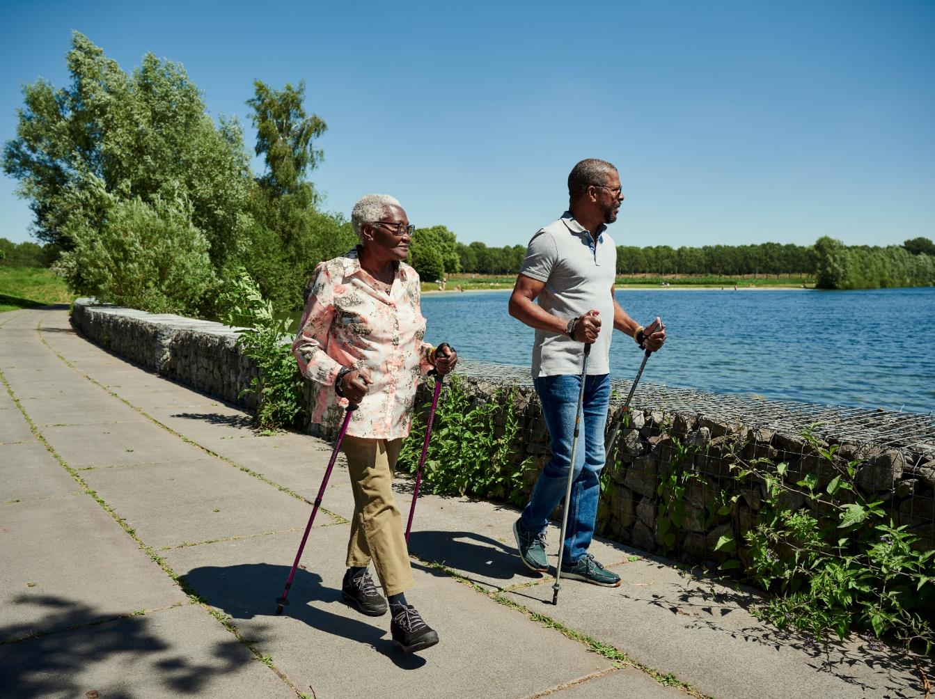
Hoeveel pensioen wil ik hebben?

Slide 25
Variëren met uw pensioen
25

Slide 26

Uw pensioen anders verdelen
ABP
KeuzePensioen
Salaris
AOW
65
26

Slide 27

Nieuwe mogelijkheid vervroegd uittreden
Regeling (zware) beroepen/ vertrekregeling
    Tijdelijke vrijstelling 5 jaar (2021-2025)
      Geen RVU heffing over max. € 26.184/ jaar (2024)
        Is strafheffing voor werkgever
        Max bedrag = netto alleenstaande AOW
              ( € 2.182 bruto per maand)
        Combinatie (deeltijd)pensioen
      Max. 3 jaar vrijstelling: binnen 3 jaar AOW-leeftijd
    Generieke regeling of maatwerk
      Keuze werkgever
      CAO onderhandelingen?
ABP
KeuzePensioen
Salaris
RVU
AOW
3 jr < AOW
27

Slide 28
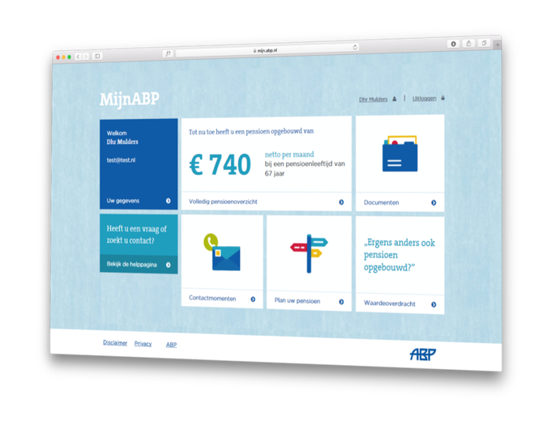
MijnABP: uw eigen digitale omgeving
    Uw pensioenzaken eenvoudig
    online regelen
      Bekijk uw actueel pensioenoverzicht
      Maak gebruik van uw keuze-vrijheid en bereken uw pensioen
    Ga naar onze website
    En log in met uw DigiD

Slide 29
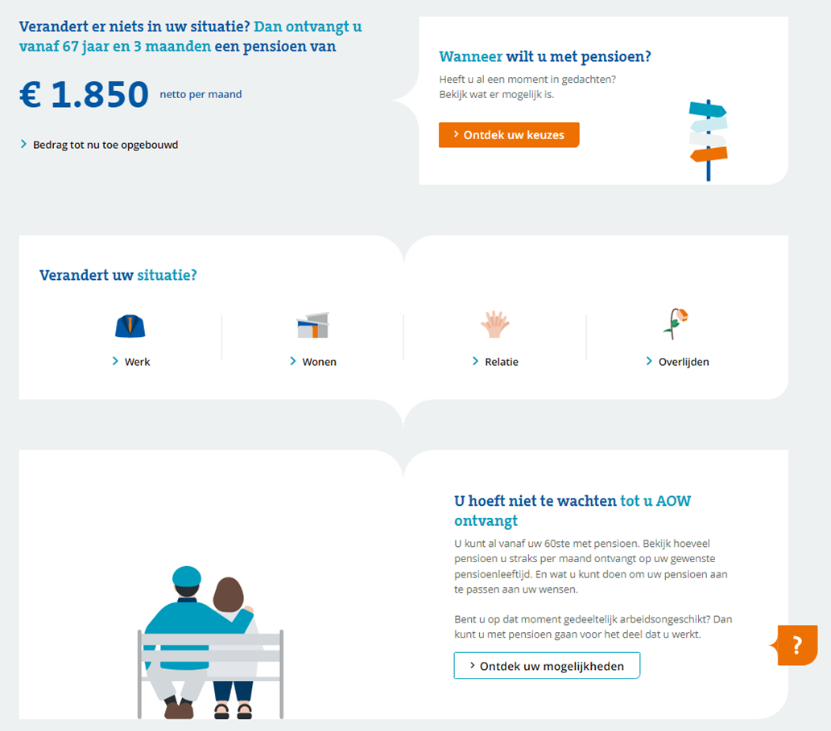

Slide 30
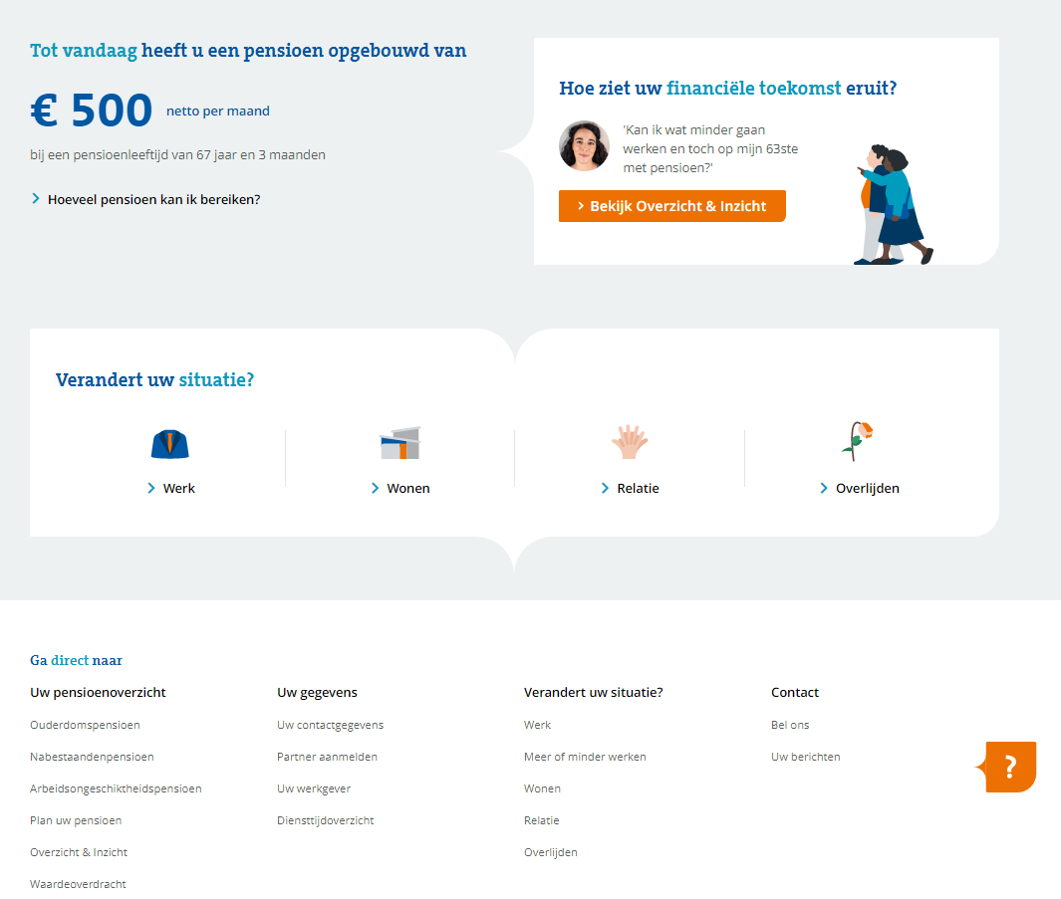

Slide 31
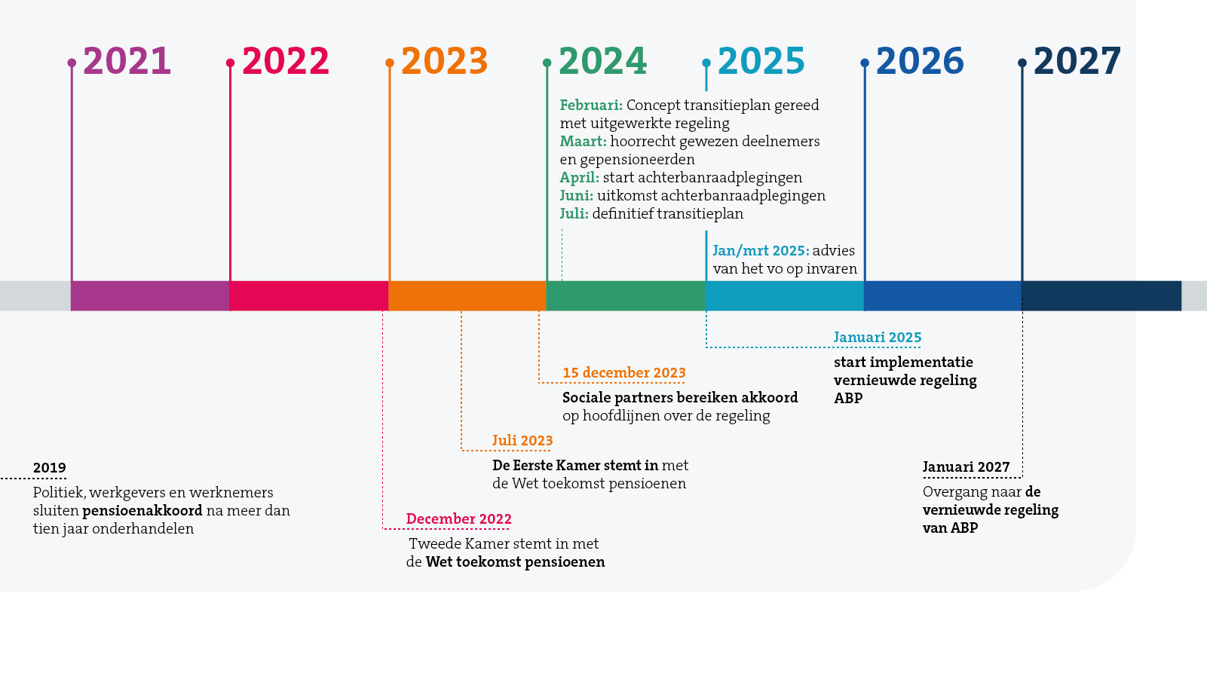
Op weg naar 2027

Slide 32
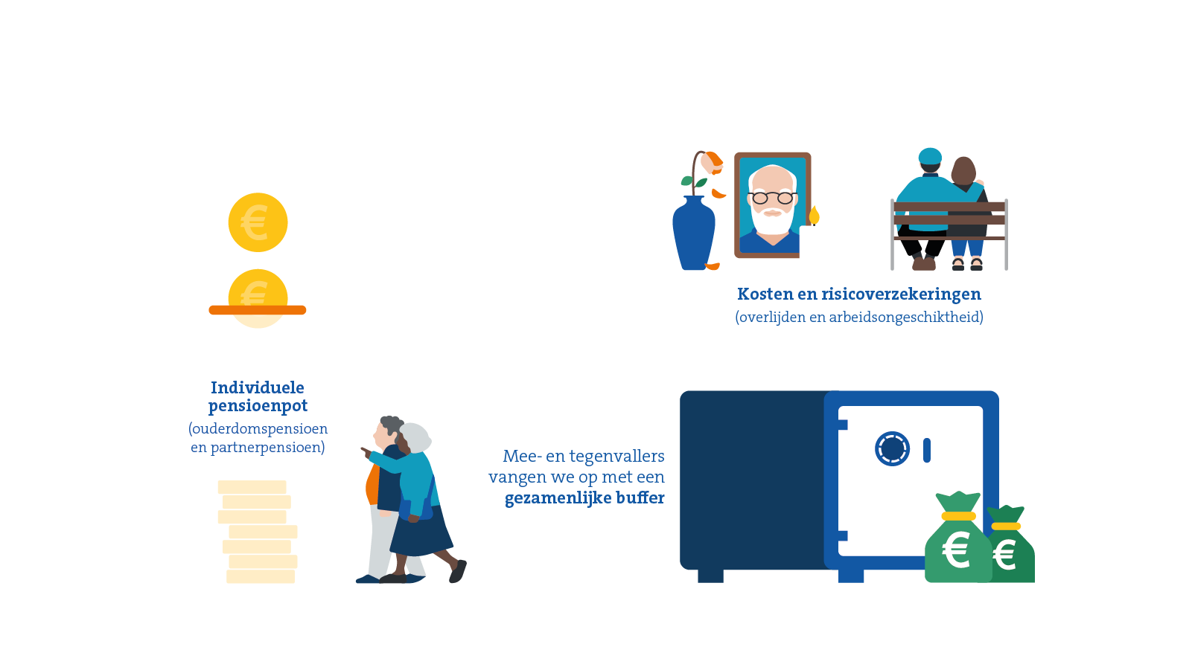
De premie vormt de basis voor

Slide 33
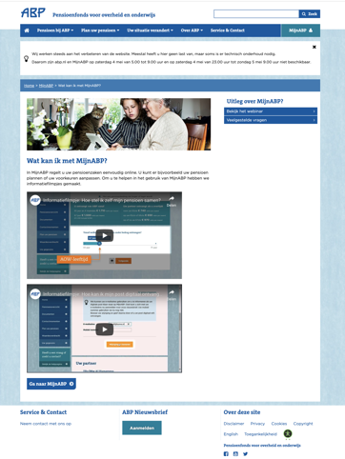
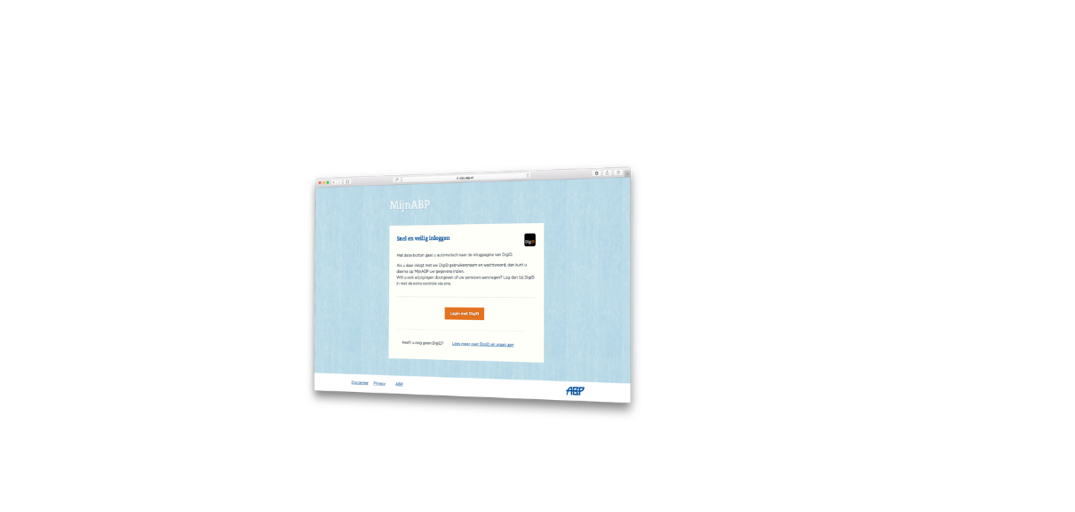
Wij staan
voor u klaar
Kijk ook eens op
mijnpensioenoverzicht.nl

